Slide 1
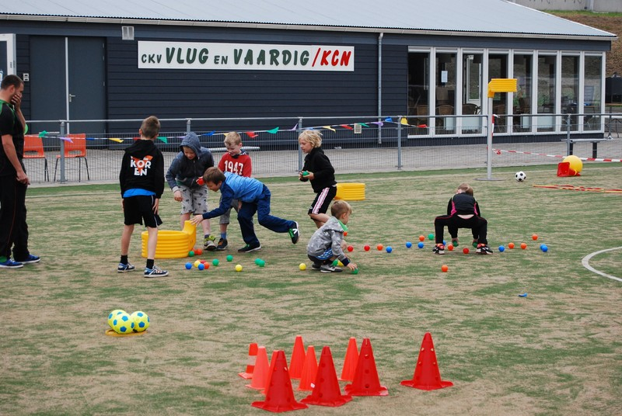
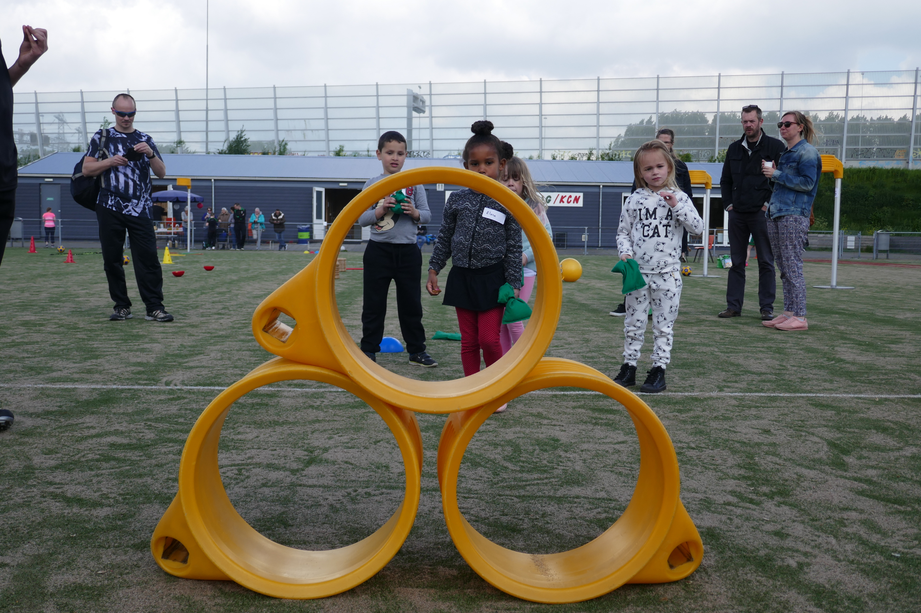
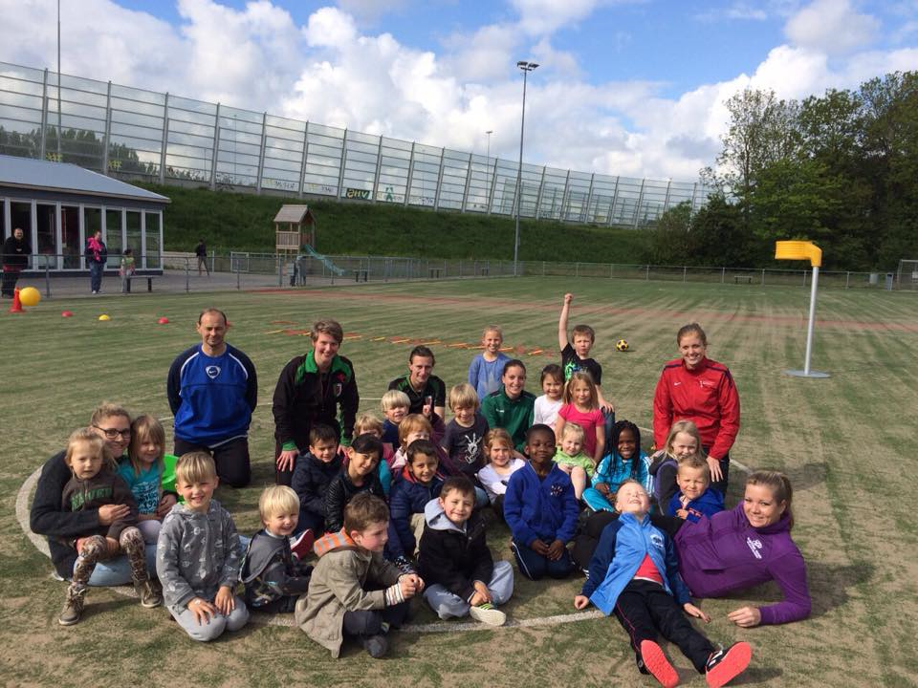
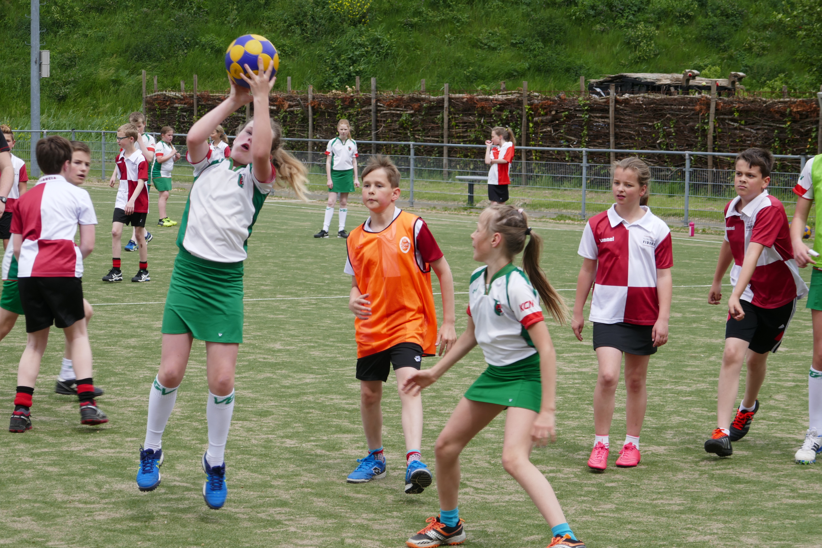
Korfbal spelletjes ochtend
Zaterdag
24 Maart
Sportpark Melkweg, Meteorenweg 276 Amsterdam
Tijd: 10.00 – 12.00 uur
Win een leuke prijs!
Voor alle kinderen uit groep 1 t/m 5
Iedereen is welkom
Deelname is gratis!
Vriendjes, Vriendinnetjes, broers en zussen!
Geef je op!
Leuke spelletjes en Korfbal
Wil je meedoen?
Geef je dan zo snel mogelijk op! Mail naam, leeftijd, klas, school en telefoonnr naar:
jeugdcommissie@vlugenvaardig.nl
Voor vragen kan je bellen naar 06-46344200
Een week van te voren sturen we een bevestiging en herinnering van deelname!

